Slide 1
Тема 3
Дослідження поведінки споживача

Slide 2
Питання теми:
Зміст та етапи аналізу поведінки споживачів.
Підходи до моделювання поведінки споживача.
Фактори зовнішнього впливу на поведінку споживачів
Маркетингові інструменти впливу на поведінку споживачів.
Аналіз поведінки споживача на бренд.

Slide 3
Рекомендована література:

Slide 4
1. Зміст та етапи аналізу поведінки споживачів
Споживачі — це люди, групи людей, а також організації, різні за масштабом і сферою діяльності, які користуються товарами, послугами, ідеями.
Поведінка споживача — це дії, що здійснює окрема особа, купуючи та використовуючи товар чи послугу, це розумові та соціальні процеси, які передують цим діям або є їхнім наслідком.
Відомо, що на сучасному ринку продажем товарів та послуг займаються не тільки і не стільки виробники, скільки торгово-посередницькі організації, і тому всім їм необхідні знання про споживача, його поведінку, процеси прийняття рішень споживачем, фактори, що спонукають його до придбання товарів (послуг), і фактори, що зумовлюють конкретний вибір.
Знання про те, як саме споживачі обирають конкретні товари серед низки аналогів, дають можливість пристосовуватися до поведінки споживача.
Однак в певних умовах можна також ефективно управляти його поведінкою,і маркетинг має значний арсенал засобів такого управління.

Slide 5
Зміст та етапи аналізу поведінки споживачів
Наука про поведінку споживача охоплює широку область: це наука про процеси, що відбуваються, коли індивіди або групи вибирають і придбають товари і послуги, користуються ними і позбавляються їх з метою задоволення своїх потреб. Раніше цей предмет називали поведінкою покупця, приділяючи основну увагу взаємодії між споживачами і виробниками у момент придбання товару (обміну). Нині більшість маркетологів визнають, що процес споживання є розтягнутим у часі і не обмежується тільки обміном, коли споживач віддає гроші і натомість отримує товар або послугу.
Виділяють наступні розмірності аналізу споживання товарів та послуг: поведінка придбання; поведінка використання; поведінка володіння.

Slide 6
Зміст та етапи аналізу поведінки споживачів

Slide 7
Зміст та етапи аналізу поведінки споживачів
Механізм купівлі споживчих товарів (послуг) складається з п’яти етапів:
– Усвідомлення потреби (який нестаток, чим він викликаний). На цьому етапі важливо визначити коло тих обставин, які підштовхують покупця до думки про можливість одержання тієї чи іншої послуги.
– Пошук інформації про товар – покупцеві потрібні додаткові відомості про товар, який його цікавить. Джерелами інформації можуть бути: особисті джерела (сусіди, сім’я, друзі), комерційні джерела (реклама, продавці, дилери, виставки), джерела емпіричного характеру (дотик, вивчення використання товару), загальнодоступні джерела (ЗМІ).

Slide 8
Зміст та етапи аналізу поведінки споживачів
Механізм купівлі
- Оцінка варіантів – порівняння товарів за визначальними характеристиками (властивості товару, образ марки тощо).
– Кінцеве рішення про купівлю – має базуватися на всіх попередніх етапах, хоча дуже часто воно буває спонтанним.
– Реакція на покупку – споживач визначає своє ставлення до покупки "задоволений – незадоволений", від чого буде залежати використання чи невикористання споживачем в подальшому цього товару.

Slide 9
Зміст та етапи аналізу поведінки споживачів
У будь-який момент життя людина відчуває безліч потреб. Деякі з них мають біогенну природу, виникають під час певного фізіологічного стану організму — голоду, спраги, дискомфорту. Інші мають психогенну природу і є результатом таких станів психологічного напруження, як потреба людини у визнанні, пошані або духовній близькості. Багато потреб не вимагають негайного задоволення. Потреба стає мотивом тоді, коли вона примушує людину діяти, а її задоволення знижує психологічну напругу.
Психологами розроблено кілька основних концепцій мотивації людини. Найвідоміші з них — теорії Зиґмунда Фрейда, Абрахама Маслоу і Фредеріка Герцберга — приводять своїх прихильників до протилежних висновків щодо мотивів споживчої поведінки і стратегії маркетингу.
Процес прийняття рішень формується під дією п'яти ситуаційних впливів:
призначення купівлі (для кого купують продукт — для себе чи для когось);
соціальне оточення (хто присутній під час прийняття рішень про купівлю);
фізичне оточення (наприклад, оформлення магазину, особа продавця);
ефект часу (час, який має у своєму розпорядженні споживач для прийняття рішення про купівлю);
попередній стан (настрій, досвід, кількість готівки).

Slide 10
Зміст та етапи аналізу поведінки споживачів
Покупець спочатку оцінює суму користі від володіння товаром, а потім — суму неприємностей, які даний товар може принести.
В якості таких неприємностей виступають п'ять видів ризику: 1) фінансовий ризик, коли товар зіпсований і необхідна заміна чи ремонт за рахунок покупця. У нього виникає страх перед тим, чи будуть компенсовані затрати; 2) втрата часу, коли витрачається багато часу на скарги, повторні звернення до торговця, ремонт, докладання зусиль, втрата зручностей під час купівлі тощо; 3) фізичний ризик, зумовлений споживанням або використанням товарів, що несуть потенційну загрозу здоров'ю чи довкіллю; 4) психологічний ризик у тому разі, коли невдала купівля призводить до втрати престижу або створює загальне незадоволення; 5) ризик виконавця — невпевненість у якості виконаної роботи або функціонуванні товару.

Slide 11
2. Підходи до моделювання поведінки споживача
В підходах до аналізу поведінки споживачів виділяють три етапи:
1. Акцентований на процес прийняття рішення споживачем —припадає на кінець 1970 — початок 1980-х років минулого сторіччя.
Дослідники бачили споживача як людину, що робить обґрунтований вибір,основою слугувала когнітивна (це вчення у психології, що досліджує внутрішні розумові процеси, як-от процес вирішення проблеми, пам'ять та мовні процеси) та експериментальна (область психології, що структурує знання, що стосуються проблем досліджень (у різних психологічних напрямках) та способи їх вирішення) психологія;
2. Експериментальний — споживач не завжди робить свій вибір раціонально, на нього також впливають емоції, думки, почуття, фантазії.
Використовуються інтерпретативні методи дослідження (цільове спостереження, запис областей інтересів тощо);

Slide 12
Підходи до моделювання поведінки споживача
3. Акцентований на аналіз впливу різноспрямованих внутрішніх і зовнішніх факторів.
Розрізняють позитивну та негативну поведінку споживача.
Позитивна поведінка проявляється у вигляді здійснення вибору певного товару та акту його купівлі.
Негативна поведінка у більшості випадків є прихованою від продавця товару і полягає в ухиленні від споживання товару (людина зайшла до магазину, подивилася і залишила його нічого не купивши).

Slide 13
Підходи до моделювання поведінки споживача
Класифікуючи моделі поведінки споживачів, які пояснювали її сутність та складали основу маркетингових досліджень на різних етапах розвитку суспільства і теорії маркетингу, можна виділити чотири підходи до моделювання:
1) мікроекономічний;
2) психологічний;
3) соціологічний;
інтегрований.
Одна з перших теорій, яка пояснювала поведінку споживачів, була розроблена класичною економічною школою одночасно з визначенням теорії поведінки на рівні фірм (мікроекономіки). Вона базується на концепції раціональності, що встановлює залежність між споживчим попитом і такими об'єктивними економічними критеріями, як корисність і ціна товару. За цією теорією людина мислить раціонально і діє у власних інтересах, максимізуючи економічну ефективність споживчих виборів. Такий підхід був започаткований Адамом Смітом, а пізніше розвинутий Альфредом Маршалом.

Slide 14
Підходи до моделювання поведінки споживача
Психологічий підхід
За теорією граничної корисності поведінка споживачів залежить від того, як задовольняються їхні потреби, яку користь(добрі наслідки, матеріальна вигода для когось, чогось) і корисність(суб'єктивна міра задоволення, що його отримує індивід від споживання блага або набору благ) здатний забезпечити той чи інший товар.
На основі теорії граничної корисності була розроблена концепція кривих байдужості, якою й сьогодні керуються для передбачення структури та обсягів споживання людиною певних товарних категорій.
Психологічний підхід до моделювання поведінки споживача розглядається в структурі трьох таких теорій:
1. Теорія реакції на подразнюючий фактор.
2. Теорія пізнання.
3. Психоаналітична теорія мислення.

Slide 15
Підходи до моделювання поведінки споживача
Соціологічний підхід, прикладом якого є модель Т. Веблена, на відміну від попередніх теорій, за якими вважалося, що головним є внутрішній світ, акцентує увагу на впливі оточення: людей, класів, груп, сім'ї, культури, соціуму.
Згідно з цією теорією кожен зі споживачів відчуває вплив смаків чи переваг інших людей. При цьому люди визначаються як соціальні істоти, а вільний вибір споживача — як міф, тому що будь-який вибір абсолютно детермінований оточенням. Поведінка споживача є реалізацією сукупності ролей та статусів у межах існуючих соціальних інститутів, що організують спільну діяльність людей з метою задоволення певних потреб суспільства.
Під інститутами Т. Веблен розумів:
• звичні способи реагування на стимули;
• структуру економічного механізму;
• прийняті сьогодні системи громадського життя.
Головною відмінністю інтегрованих моделей є те, що вони поєднують вплив як зовнішніх, так і внутрішніх чинників. Саме в цьому полягає сутність сучасних підходів до вивчення поведінки споживача.

Slide 16
Підходи до моделювання поведінки споживача
Ядро моделі — процес прийняття споживачем рішення щодо купівлі.
При цьому на споживача діють певні фактори, які умовно можна поділити на три групи.
Перша група — це фактори зовнішнього впливу, які, у свою чергу, можна поділити на спонукальні маркетингові, за допомогою яких підприємство намагається вплинути на процес прийняття рішення споживачем, і некеровані фактори соціокультурного впливу.
Друга група факторів має назву ситуативних, які багато в чому залежать від споживача, його проблем, стилю життя, проте не є глибинними психологічними чи фізіологічними факторами.
Третя група факторів — це фактори внутрішнього впливу, що складаються з психологічних та особистісних характеристик споживача. Вони є найбільш несподіваними чинниками що беруть участь у прийнятті рішення про купівлю.
Всі ці складові попадають до «чорної скрині» споживача й у результаті прийняття рішення про купівлю перетворюються в сукупність реакцій:
вибір товару,
вибір торгової марки,
вибір торгового посередника,
вибір часу й обсягу покупки( рис.2 ).

Slide 17
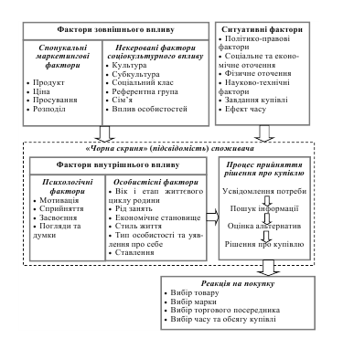
Рис.1. Модель поведінки кінцевих споживачів

Slide 18
3. Фактори зовнішнього впливу на поведінку споживачів
1. Вплив культурних факторів.
2. Вплив належності до соціального класу.
3. Вплив соціальних факторів.
4. Вплив родини.
5. Ситуативні чинники.
1. Вплив культурних факторів.
Культура — сукупність основних цінностей, потреб і стереотипів поведінки, що розвинулася у результаті спільного життя людей, а також понять, які член суспільства засвоює в родині та різних соціальних інститутах.
Маркетологи, які працюють на міжнародних ринках, повинні знати особливості національної культури різних країн і відповідним чином пристосовувати свої маркетингові стратегії. Вони повинні прагнути виявляти культурні зрушення, щоб довідатися, які нові товари споживачі хотіли б придбати.
Культурне середовище впливає на характер споживання, тому виокремлюють такі загальнокультурні типи купівельної поведінки: варварська (язичницька) та сакральна.
Про варварське споживання говорять тоді, коли під час придбання товарів людина користується виключно тими утилітарними функціями, які виконує купований товар. Наприклад, одяг захищає від холоду, мобільний телефон забезпечує зв'язок.
Під сакральною поведінкою розуміють наділення товару прихованим сакральним змістом. Більшість людей під час придбання одягу купують образ, стиль життя, надію на зміни в особистому житті тощо. Товари, пов'язані з сакральною поведінкою, переважно є марочними, з високою ціновою премією бренда.
В різних культурах різним є співвідношення варварського і сакрального споживання.

Slide 19
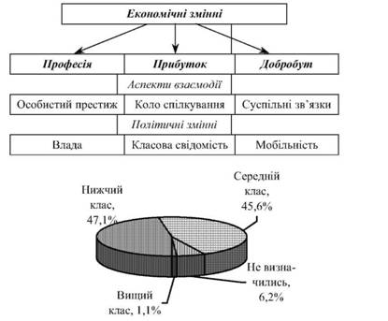
2. Вплив належності до соціального класу.
Соціальні класи — це відносно стабільні та великі групи людей, яких об'єднують спільні інтереси, поведінка і система цінностей.
Належність до того або іншого соціального класу обумовлюється не одним якимось фактором, наприклад розміром прибутків, а поєднанням багатьох факторів: роду занять, рівня доходів, освіти, обсягу заощаджень та інших характеристик.
Дослідники Гільберт і Каль запропонували дев'ять змінних, поділених на три категорії, що визначають належність до соціального класу та за результатами опитування, проведеного Центром ім. Разумкова на основі самоідентифікації українців, було виявлено, що майже половина відносить себе до середнього класу (рис. 2).

Slide 20
3. Вплив соціальних факторів.
Функціонування людини в суспільстві відбувається через її інтеграцію з різними соціальними групами, освоєння нею сукупності соціальних ролей, що визначають її соціальний стан і статус серед інших людей, що чинить значний вплив на споживчу поведінку індивідуального споживача.
За типом впливу виділяють референтні групи та групи членства.
Групи членства — групи, до яких належать певні особи та які безпосередньо впливають на вибір споживача (наприклад, родина, друзі).
Референтні групи — групи людей чи окремі особи, які не беруть безпосередньої участі в процесі купівлі, але значно впливають, прямо чи опосередковано, на поведінку людини, її ставлення до певних товарів. Вони служать прямими (при безпосередньому спілкуванні) або непрямими об'єктами порівняння або прикладами для наслідування при формуванні поглядів або моделі поведінки.

Slide 21
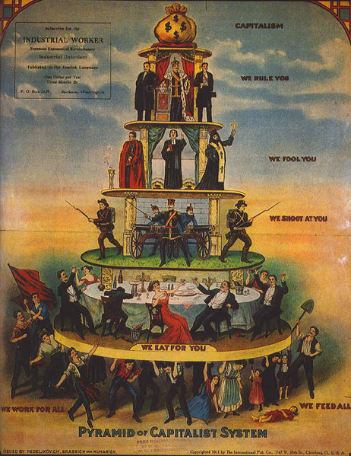
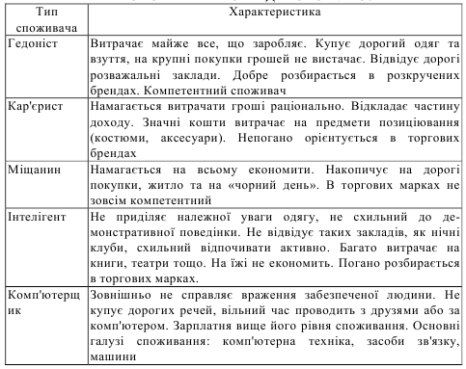
Таблиця 1 ТИПИ СПОЖИВАЧІВ СЕРЕДНЬОГО КЛАСУ

Slide 22
4. Вплив родини.
Члени родини значною мірою можуть впливати на купівельну поведінку людини.
Родина — це основний споживчий осередок суспільства, тому маркетологи всебічно вивчають її: намагаються зрозуміти розподіл ролей у родині і вплив думки різних її членів — чоловіка, дружини і дітей на вибір товарів та послуг.
Члени родини мають різні купівельні ролі:
1. Ініціатор — особа, від якої виходить ідея покупки.
2. Впливова особа — людина, яка свідомо чи несвідомо впливає на купівлю, пропонуючи купити конкретну марку чи здійснити це в певний час.
3. Особа, яка приймає рішення — особа, яка приймає рішення щодо спрямування грошей родини на певні цілі і, як правило, має фінансову владу в родині.
4. Покупець — особа, яка фактично здійснює купівлю.
5. Користувач — той, хто використовує продукт.

Slide 23
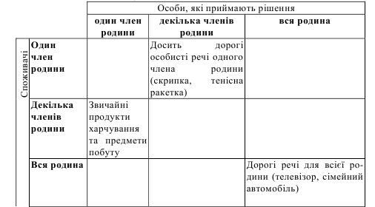
Матриця сімейного маркетингу

Slide 24
5. Ситуативні чинники.
На поведінку споживачів також значно впливають ситуаційні фактори, які залежать від споживача, його проблем, стилю життя, проте не є глибинними психологічними чи фізіологічними факторами.
В поведінці споживачів доцільно брати до уваги вплив трьох основних ситуацій:
1. Під час комунікації. Зокрема, у телевізійній програмі про правильне харчування, збереження стану здоров'я розміщення реклами продуктів дієтичного харчування є більш ефективним, порівняно з розміщенням такої реклами в програмі про автомобілі.
2. Під час купівлі. Зокрема, дослідженнями доведено, що товари в упаковках жовтого та червоного кольорів притягують на 15—20 % більше покупців, а швидкість прийняття рішення про купівлю прямо залежить від темпу музики, що лунає в торговому залі. Чим темпераментніша мелодія, тим скоріше покупці переміщуються по торговому залу. Тому в бутіках, на відміну від супермаркетів, доцільно ставити повільну музику, щоб покупець не пробігав повз товару.
3. Під час використання. Залежно від ситуації, в якій відбувається споживання продукту, може змінюватися структура закупок. Продукт, споживання якого є прийнятним в одній ситуації, може виявитися непридатним в іншій. Нариклад, збільшення кількості закупок будматеріалів та елементів внутрішнього оздоблення відбувається в період з весни по осінь, коли більшість споживачів потребують матеріалів для ремонту власних помешкань.

Slide 25
4. Маркетингові інструменти впливу на поведінку споживачів
Можна виокремити різні способи, якими потенційні покупці реагують на сприйняту інформацію та на стимули виробників. Під поведінковою реакцією розуміють будь-яку розумову чи фізичну діяльність, викликану маркетинговим стимулом.
Фактором, що формує тип поведінки при прийнятті рішення про купівлю, є залучення (зацікавленість). Рівень залучення — ступінь особистої важливості або значимості товару (товарної марки) для споживача, викликаний стимулами в конкретній ситуації.
Високий рівень залучення передбачає тривале обмірковування та сильну емоційну реакцію, в той час як низький рівень супроводжується вкладанням мінімальної кількості енергії в думки та почуття.
Ступінь залучення визначають фактори:
- особисті фактори — залучення буде найсильнішим, якщо продукт сприймається як такий, що підвищує самооцінку;
- фактор ризику — ризикована купівля або спосіб використання продукту можуть підвищити рівень залучення;
- товар;
- комунікація.

Slide 26
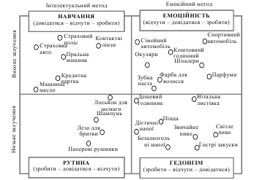
Матриця залучення Фута, Коуна та Белдінга – одночасне урахування ступеня залучення і методів сприйняття

Slide 27
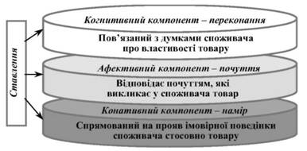
Поняття ставлення традиційно включає когнітивний (переконання), афективний (почуття) та конативний (наміри) аспекти.
Іноді виокремлюють ще сугестивний (навіяний) компонент, пов'язаний з упередженням споживача щодо властивостей товару, доцільності його використання тощо.

Slide 28
Серед теорій, що пояснюють формування ставлення споживачів до марки, найбільш поширеними є пояснювальна теорія когнітивного дисонансу та атрибутивна теорія.
Теорія когнітивного дисонансу стверджує, що важко прийняти рішення про купівлю, якщо треба вибирати між двома варіантами, які обидва є дуже привабливими. Споживачу доводиться відмовлятися від товару, на який не припав його вибір. Однак ситуація вибору передбачає, що обидві альтернативи мають певні позитивні сторони. Чим вони ближчі за своєю привабливістю, тим складніше зробити вибір і тим глибшим є когнітивний дисонанс.
Маркетологам та менеджерам з продажу необхідно знати про ефект дисонансу та протидіяти цьому. Для цього необхідно забезпечити споживача інформацією, яка підтримає його рішення (реклама в ЗМІ, поради консультантів, реклама на місці продажу тощо), правильно організувати перед- та післяпродажний маркетинг.
Атрибутивна теорія базується на моделі атрибутивного товару, яка є теоретичною основою для проведення прикладних кількісних маркетингових досліджень. Товар в рамках мультиатрибутивної моделі розглядається як сукупність властивостей (атрибутів), які спроможні вирішити проблеми споживача, задовольнити його потреби.

Slide 29
:

